Slide 1
Отчет об исполнении бюджета для граждан Грузиновского сельского поселения за 2017г.
Подготовлен на основании Решения Собрания депутатов Грузиновского сельского поселения от 28 апреля 2018г. № 73

Slide 2
Исполнение бюджета начинается с момента утверждения решения о бюджете законодательным (представительным) органом муниципального образования и продолжается в течение финансового года.
Исполнение бюджета по доходам
заключается в обеспечении полного и своевременного поступления в бюджет налогов, сборов, доходов от использования имущества и других обязательных платежей, в соответствии с утвержденным планом мобилизации доходов.
Исполнение бюджета по расходам
означает последовательное финансирование мероприятий, предусмотренных решением о бюджете, в пределах утвержденных сумм с целью исполнения принятых муниципальным образованием расходных обязательств.

Slide 3
Основные показатели исполнения бюджета
Грузиновского сельского поселения
за 2017 год
Доходы бюджета
Грузиновского
сельского поселения
10800,3 тыс. рублей
Расходы бюджета
Грузиновского
сельского поселения
10765,2 тыс. рублей

Slide 4
Доходы бюджета
Доходы бюджета- поступающие в бюджет денежные средства.
Налоговые доходы – поступления от уплаты федеральных, региональных и местных налогов
Неналоговые доходы – поступления от использования имущества, штрафы, иные неналоговые поступления.
Безвозмездные поступления – поступления из других бюджетов бюджетной системы Российской Федерации.

Slide 5
Межбюджетные трансферты
Дотации
(от лат. «Dotatio» -дар, пожертвование)
Предоставляется без определения конкретной цели их использования
Субвенции
(от лат. «Subvenire» - приходить на помощь)
Предоставляются на финансирование «переданных» другим публично-правовым образованиям полномочий
Субсидии
(от лат. «Subsiduim» - поддержка)
Предоставляются на условиях долевого софинансирования расходов других бюджетов
Иные межбюджетные трансферты (Трансфе́рт от лат. «Transfero»-переношу,перемещаю) Предоставляются на осуществление части полномочий по решению вопросов местного значения в соответствии с заключенными соглашениями

Slide 6
Расходы бюджета
Расходы бюджета – выплачиваемые из бюджета денежные средства, за исключением средств, являющихся источниками финансирования дефицита бюджета.
- Общегосударственные вопросы
- Национальная оборона
- Дорожное хозяйство (дорожные фонды)
- Коммунальное хозяйство
- Благоустройство
- Культура, кинематография

Slide 7
Структура доходов бюджета Грузиновского сельского поселения в 2017г.

Slide 8
Структура расходов бюджета Грузиновсокого сельского поселения в 2017г.

Slide 9
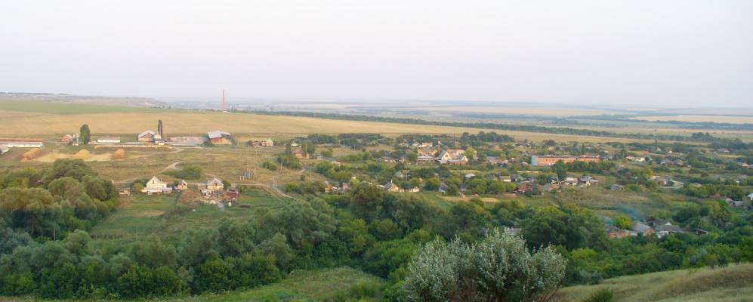
Информация для контактов
Администрация Грузиновского сельского поселения
347222 Ростовская область, Морозовский район,
хутор Грузинов, улица Вишневая, 26
тел. (86384) 3-74-61, факс (86384) 3-74-74
e-mail: sp24252@donpac.ru

Slide 10
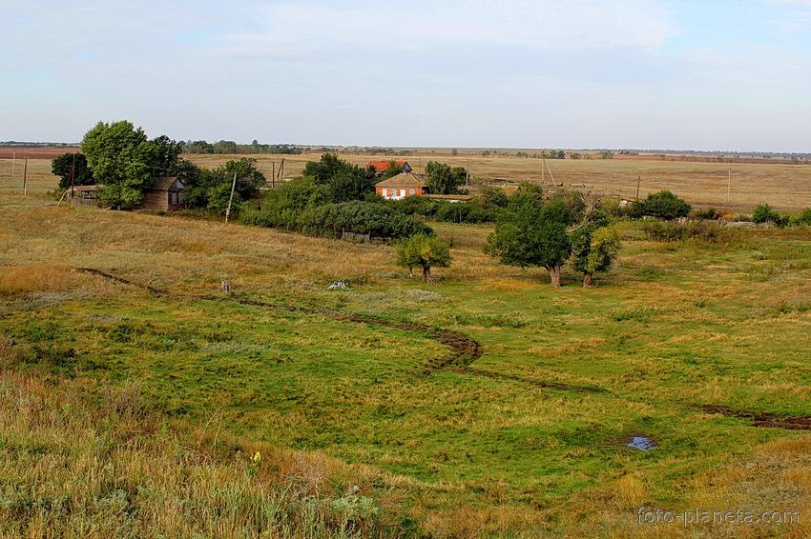
Спасибо за внимание!

